Slide 1
Android-10.0
仿抖音安卓程序
软件21-4 曾元

Slide 2
目录
CONTENTS
01
02
03
应用简介
应用界面
应用功能

Slide 3
应用简介
01

Slide 4
简介
仿抖音 是一款短视频分享应用，支持用户在手机上发布和分享短视频
仿抖音的用户可以通过该应用制作和发布短视频，。用户还可以通过抖音发现和关注其他用户的短视频，并可以与好友进行互动。
在仿抖音 ，用户可以自由发挥创造力，并通过分享自己的短视频与其他用户交流。该应用还提供了许多有趣的互动功能，如评论、点赞、@好友等，使得用户之间的互动更加丰富。

Slide 5
应用界面
02

Slide 6

添加一段标题内容
添加内容
添加内容
添加解释性文本，简单概括本节内容，添加解释性文本，简单概括本节内容，简单概括本节内容。
添加内容
添加解释性文本，简单概括本节内容，添加解释性文本，简单概括本节内容，简单概括本节内容。
添加解释性文本，简单概括本节内容，添加解释性文本，简单概括本节内容，简单概括本节内容。

Slide 7
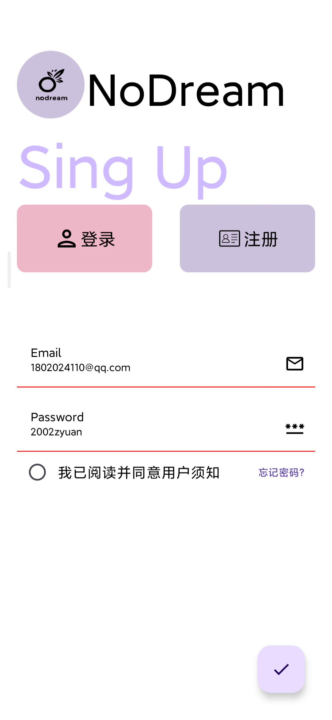
登录

Slide 8
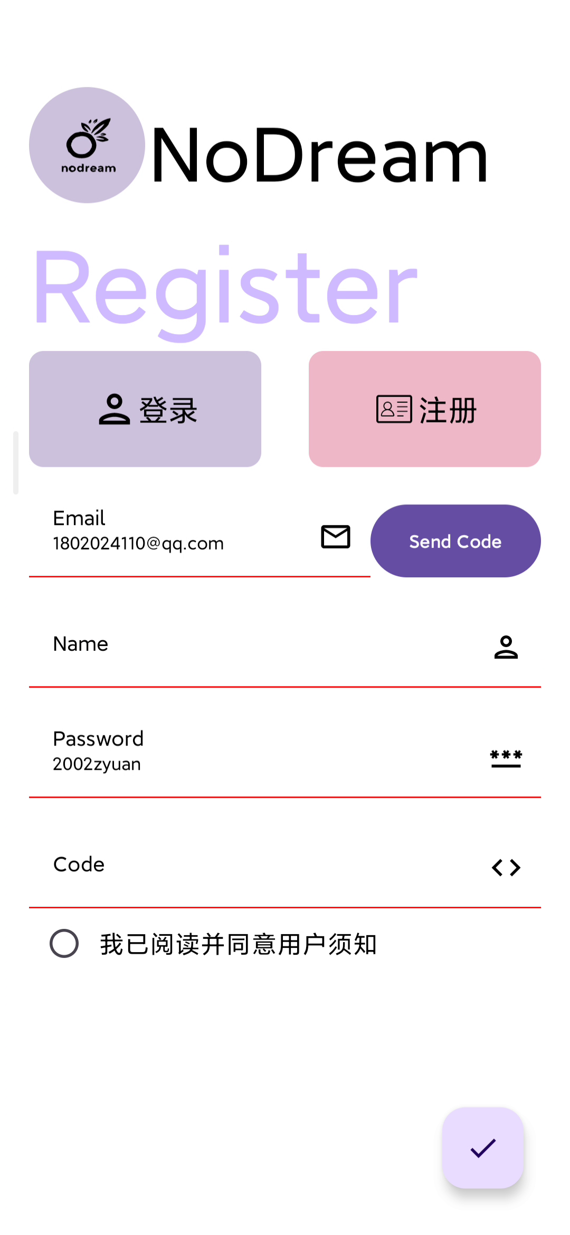
注册

Slide 9
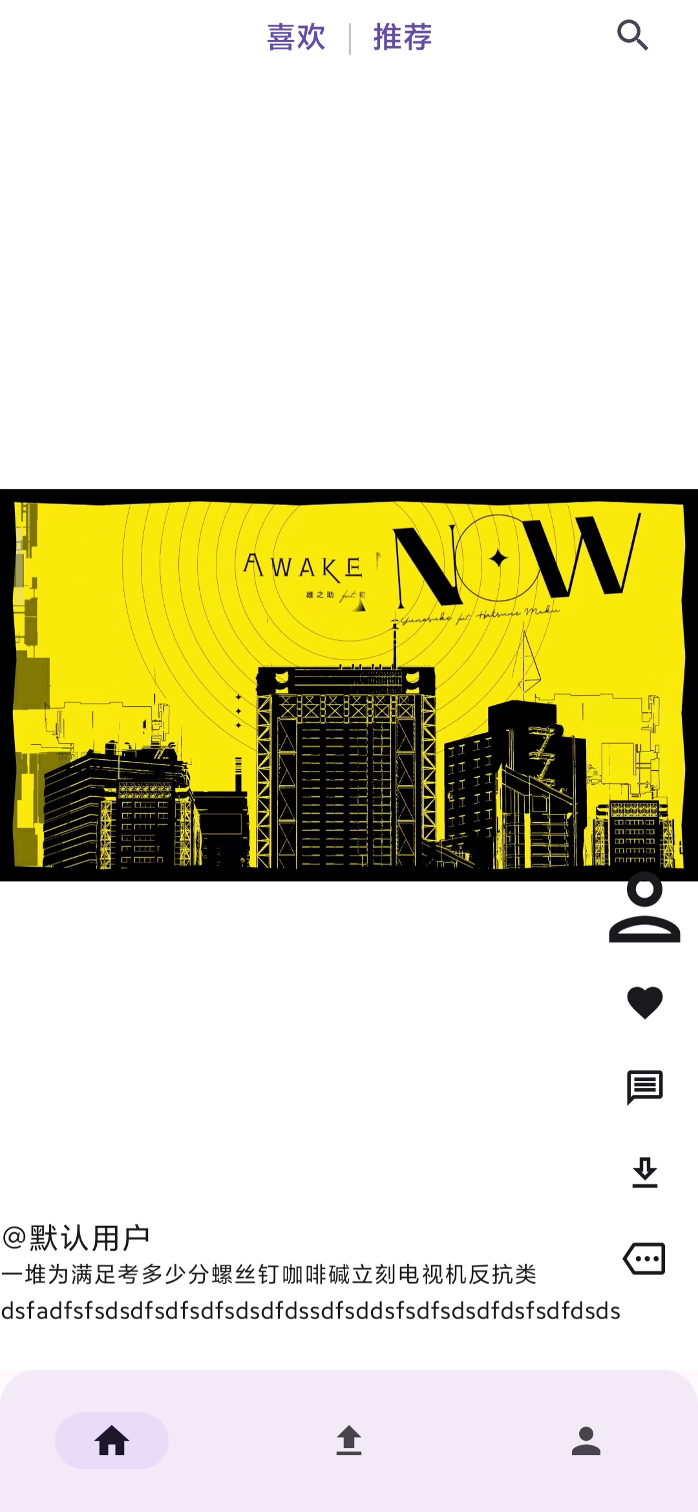
主页

Slide 10
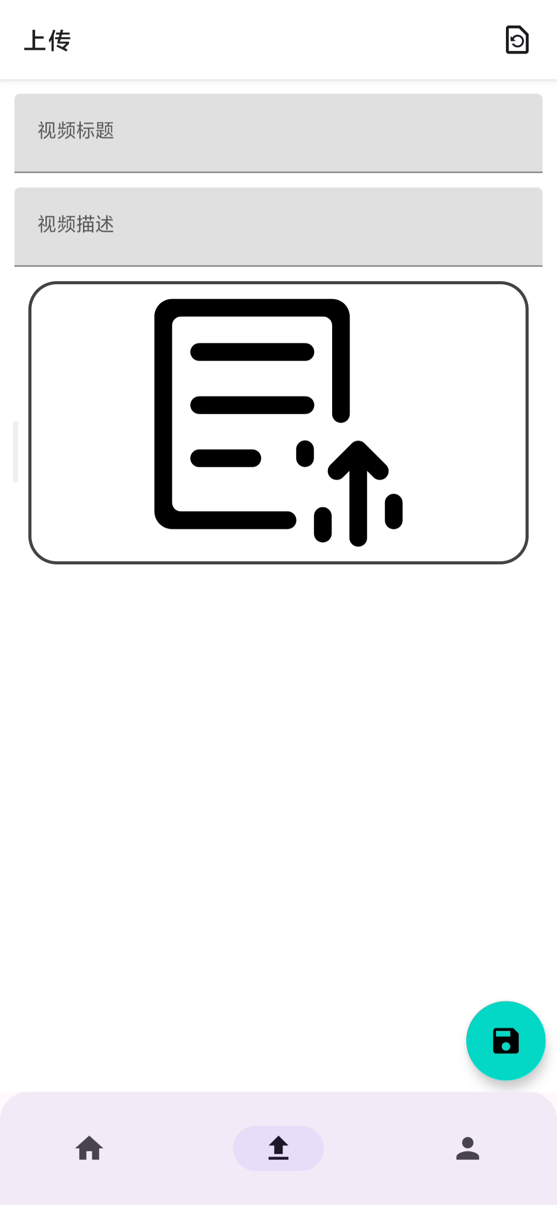
上传

Slide 11
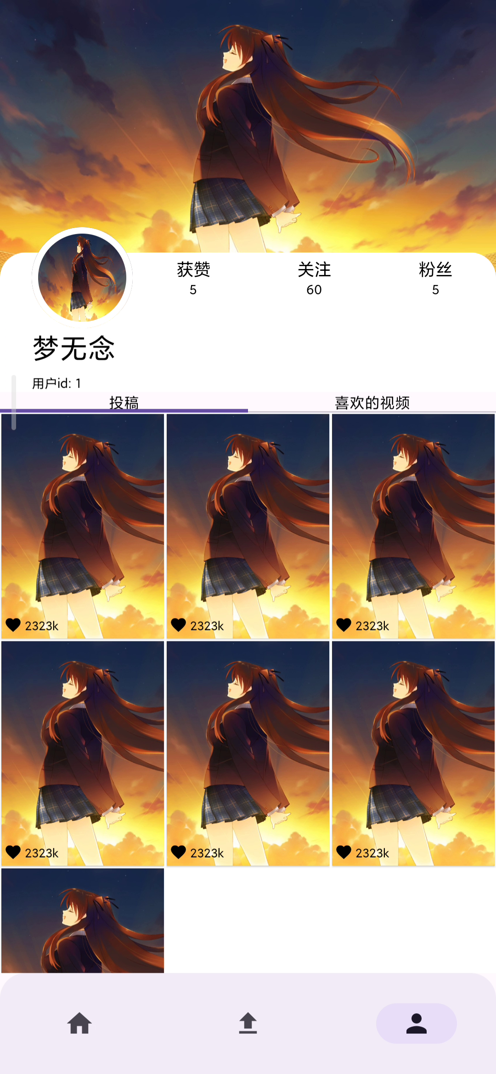
我的信息

Slide 12
应用功能
03

Slide 13
添加一段标题内容
视频播放
上传视频
评论
用户可以通过该应用的推荐页面浏览热门短视频，或者在搜索页面搜索关键词来找到感兴趣的短视频。用户还可以在关注的用户的个人主页中浏览他们发布的短视频。
当用户完成视频编辑之后，可以通过应用的发布功能将视频发布到抖音平台上，并设置视频的标题、描述和标签等信息。发布完成后，视频将在平台上公开展示，供其他用户浏览和交流。
用户还可以在自己发布的视频下方查看其他用户的评论，并可以回复他们的评论。在回复评论时，用户可以选择引用原评论或者发表新的评论。

Slide 14
感谢观看

